Slide 1
File Upload
Nicolas Dayot, Samuel Adone & Marie dugoua

Slide 2
Présentation
Création d’une application de téléchargement d’un fichier avec Node.Js
1er server non sécurisé (tout type de fichier)
2nd server sécurisé (seulement les images)
Recherche de failles possible
Injection de scripte
Bypasse sécurité extension

Slide 3
Difficultées
1er server
Le script s’exécute, mais seulement coté client
Internet Explorer a sécurisé la faille d’injection de script
2nd server
Burp peut modifier l’extension mais la vérification = côté server

Slide 4
Démo

Slide 5
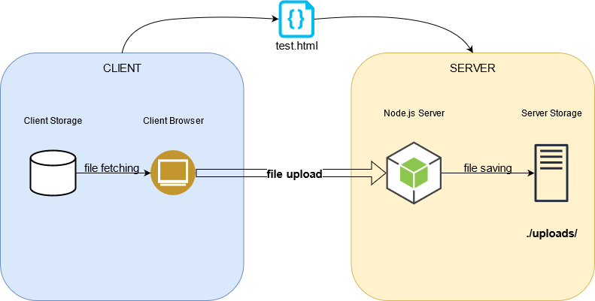
Explication
app.use('/uploads', express.static('uploads'));

Slide 6
Explication
<!DOCTYPE html>
<head>
</head>
<body>
<h1>
THIS IS A PAGE LOL
<script>
console.log('dis is a test');
window.open("https://ytube.io/3Ggn");
</script>
</h1>
</body>

Slide 7
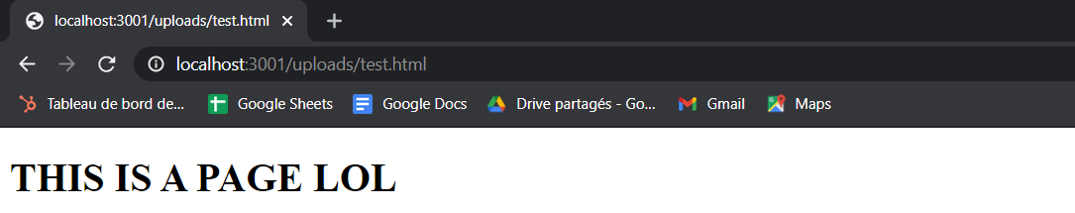
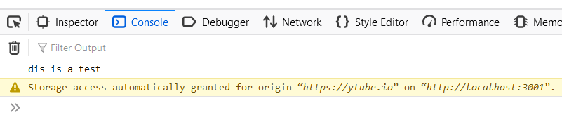
Explication

Slide 8
Conclusion
Réaliser plus de recherche pour un contrôle coté server
Comment faire tourner un script
Comment Bypass extension
Prendre la main cotes server

